Slide 1





SITUASION REPORT (SITREP) BANJIR BANDANG PROVINSI PADANGSAWIT
A. GAMBARAN UMUM DAN PERKEMBANGAN SITUASI
Banjir bandang dipicu hujan ekstrem selama 5 hari berturut – turut pada 26 Februari s/d 1 Maret 2026 dengan akumulasi 420 mm di Hulu Sungai Padangsawit. Pada tanggal 1 Maret pukul 18:00 WIB, tinggi muka air Hulu mencapai 380 cm diatas normal. Pada 2 Maret pukul 05:30 WIB, tanggul utama Sungai Padangsawit jebol di 3 (tiga) titik di desa Tirtawangi, Kecamatan Tengah Barat, lalu mendorong banjir ke wilayah hilir, Tengah dan Selatan.
BMKG telah mengeluarkan peringatan kuning, orange dan merah sebelum kejadian. Sistem peringatan dini tersedia, tetapi efektivitas diseminasi ke Masyarakat masih perlu dievaluasi. Prediksi curah hujan tambahan 220 mm dalam 48 jam meningkatkan Risiko banjir susulan, terutama karena tnggul masih labil dan air bergerak kea rah Padangsawit Selatan.
Kondisi lapangan utama : Sungai belum surut di Wanasari, Padasari dan Cisomang; rumah panggung di padangsari, Mekarsari dan Citaringgul banyak runtuh; jalan retak parah di Cisomang, Cibodas dan Tengah Timur.
Risiko sekunder : retakan tanah 5 – 10 cm dibeberapa akses Desa, indikasi longsor sekunder, Sebagian sekolah retak, listrik padam atau bergantung pada genset rumah tangga.
Genangan terdalam versi PMI Cabang Hilir : Sumberalas lebih dari 2 mter, Tirtawangi lebih dari 1,8 meter, Padangsari lebih dari 1,8 meter, Padang Hilir lebih dari 1,7 meter dan bantarbaru lebih dari 1,6 meter.
Assdaw
TOTAL #
POPULASI
TOTAL #JIWA
TERDAMPAK
TOTAL # JIWA
PENGUNGSI
TOTAL # WILAYAH TERDAMPAK
3.421.860
Jiwa
239.990
Jiwa
17.800
Jiwa
5 : Kab-Kota
11: Kecamatan
[Sumber: Data BPS 2024]
Sumber data :
1. Rapid Assessment PMI
2. BPBD Prov. Padangsawit 2/3/2026 pukul 12:30 WIB
3. Wilayah terdampak 4 Kabupaten, 1 Kota
Komponen | Ringkasan informasi kunci
Pemerintah | 1. BPBD Provinsi mengerahkan 142 personel,
 | 2. Layanan dapur umum, paket logistik, pelayanan Kesehatan
 | 3. Evakuasi
PMI | 1. Mobilisasi SDM (5 Staf dan 42 Relawan)
 | 2. Evakuasi korban
 | 3. Layanan dapur umum, tim pelayanan Kesehatan
 | 4. Pendirian posko
Mitra kemanusiaan | 1. IFRC mengeluarkan Preliminary Emergency Appeal CHF 1.650.000 untuk 15.000 orang selama 90 hari.
 | 2. WASH & Shelter Cluster melakukan rapat koordinasi 14 organisasi. UNICEF, World Vision, Plan International, Caritas, Habitat, BAZNAS, Oxfam, CWS, dan IOM berada pada fase mobilisasi awal.
 | 3. OCHA merilis briefing hari pertama dan MIRA direncanakan 3-7 Maret 2026.
production date: 4/6/2026

Slide 2
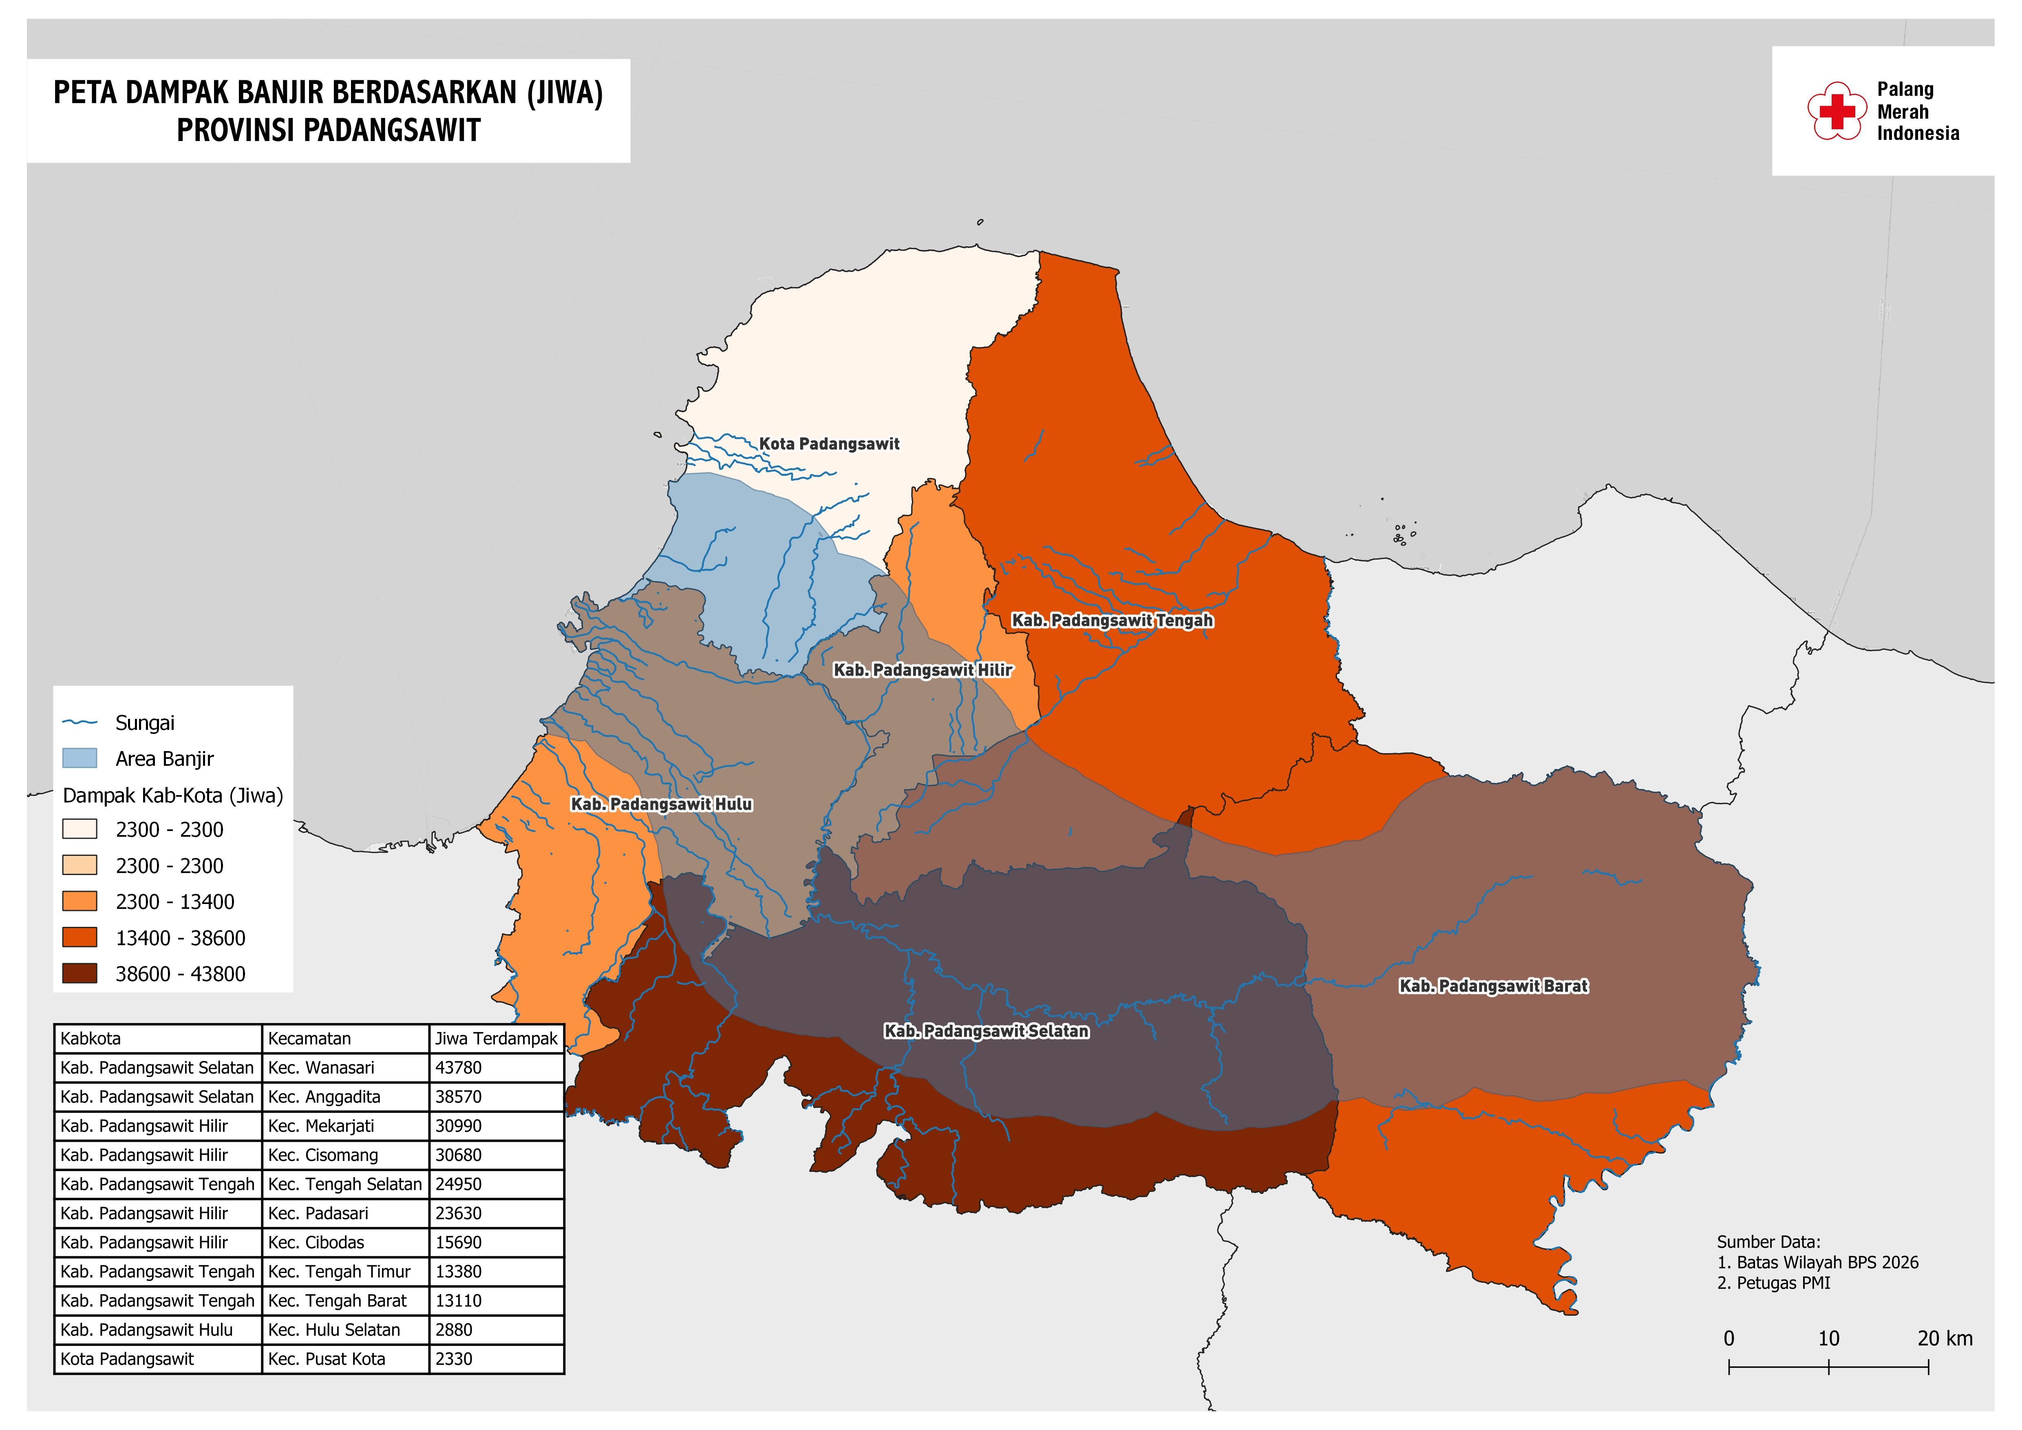
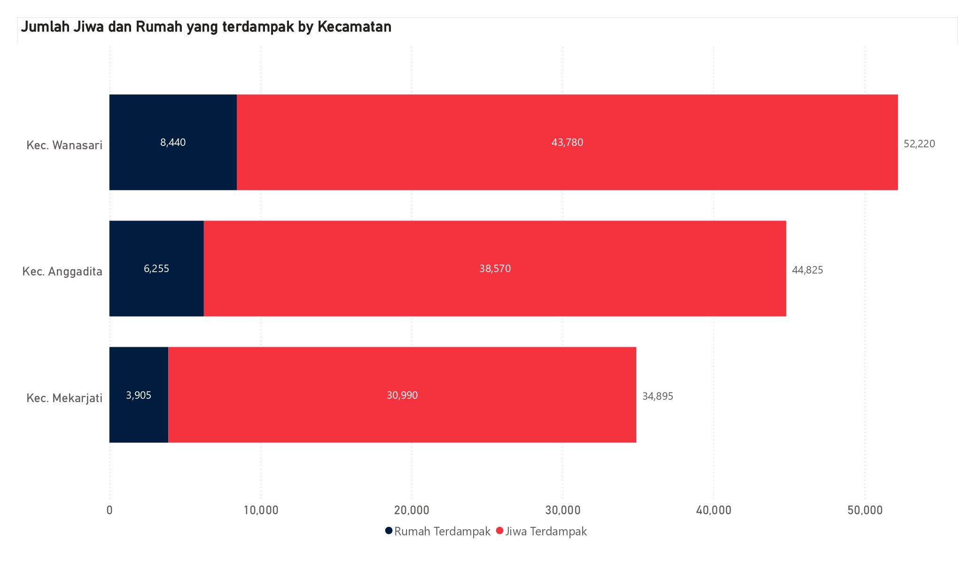
Untuk kebencanaan banjir bandang di Provinsi Padangsawit terdapat 3 (tiga) Kecamatan yang terdampak parah yaitu Kecamatan Wanasari, Anggadita dan Mekarjati

Slide 3
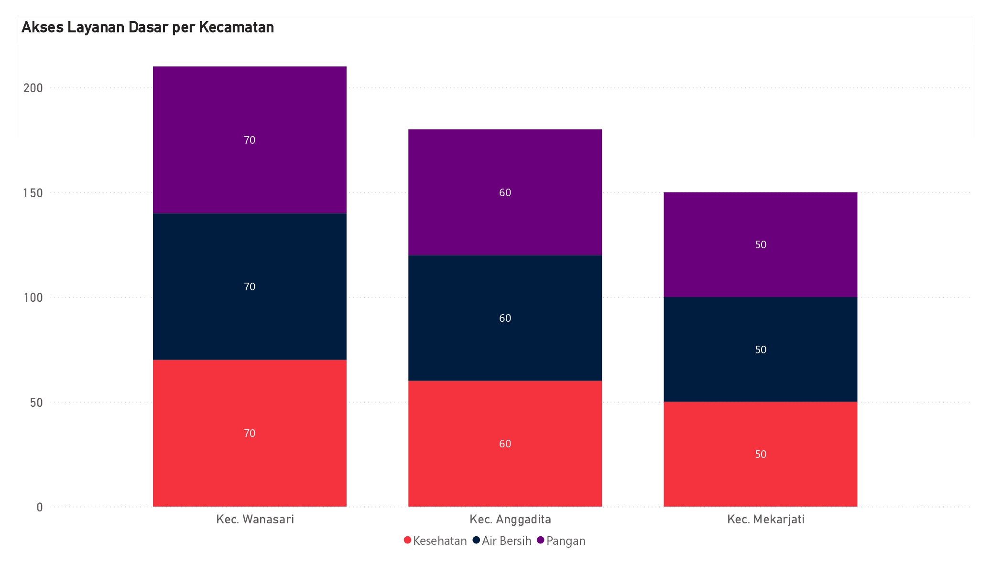
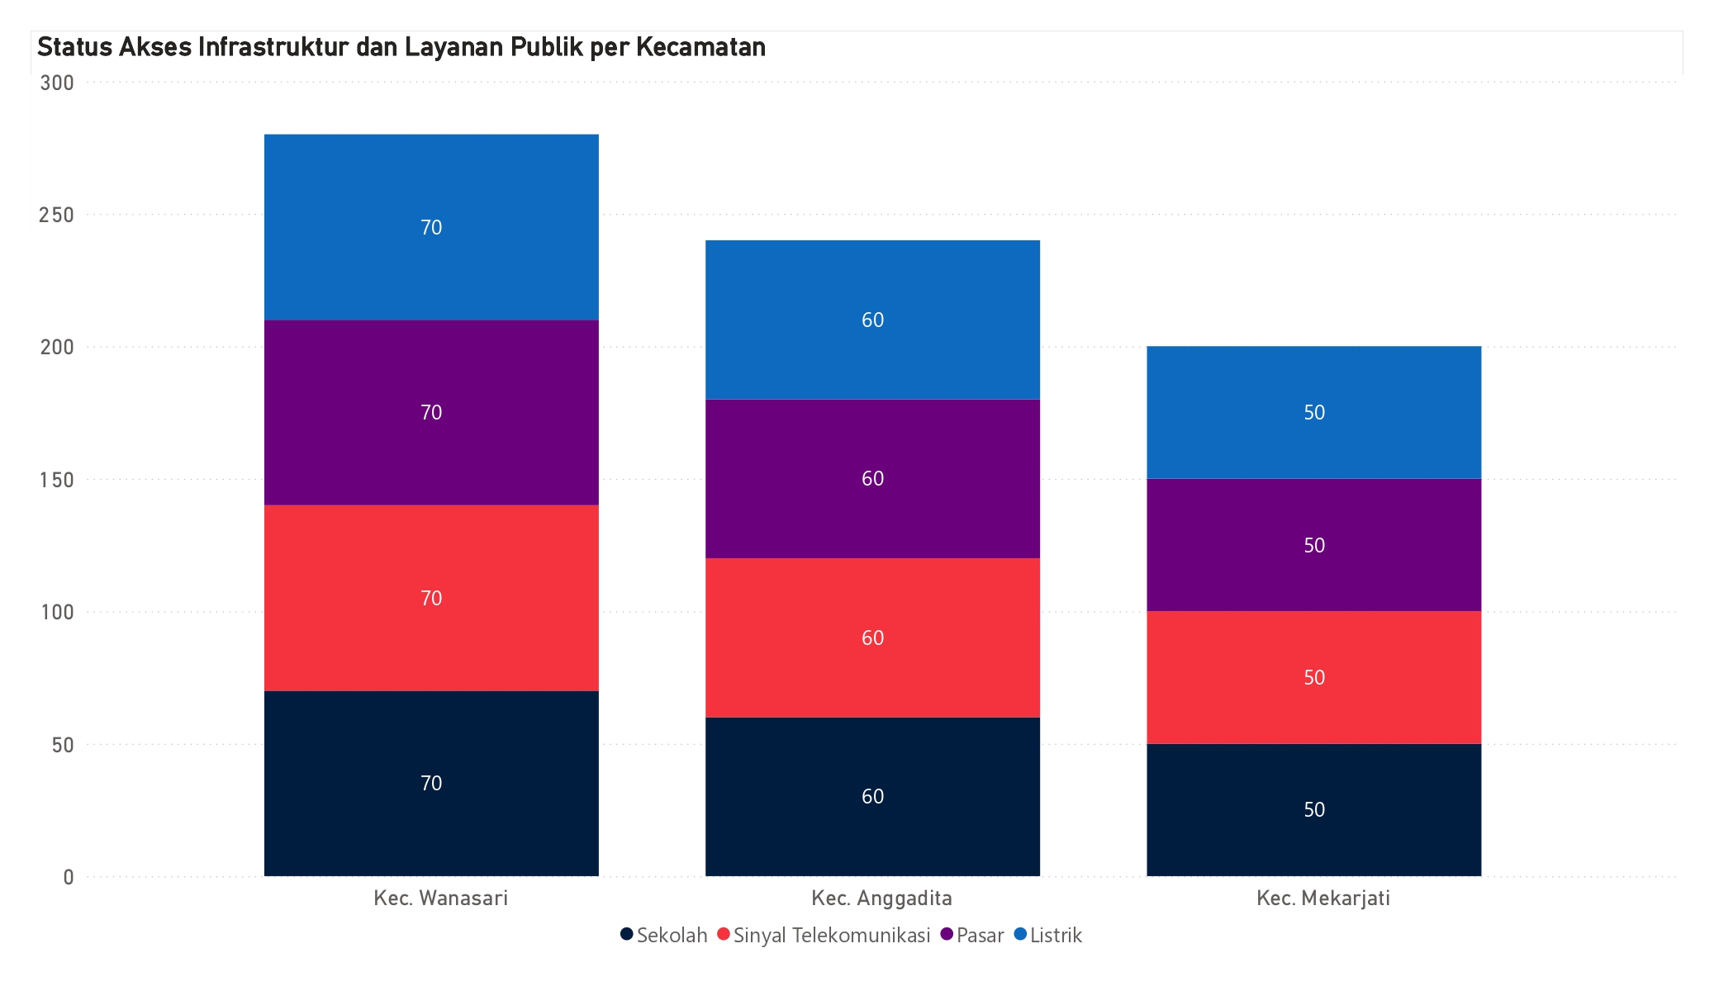
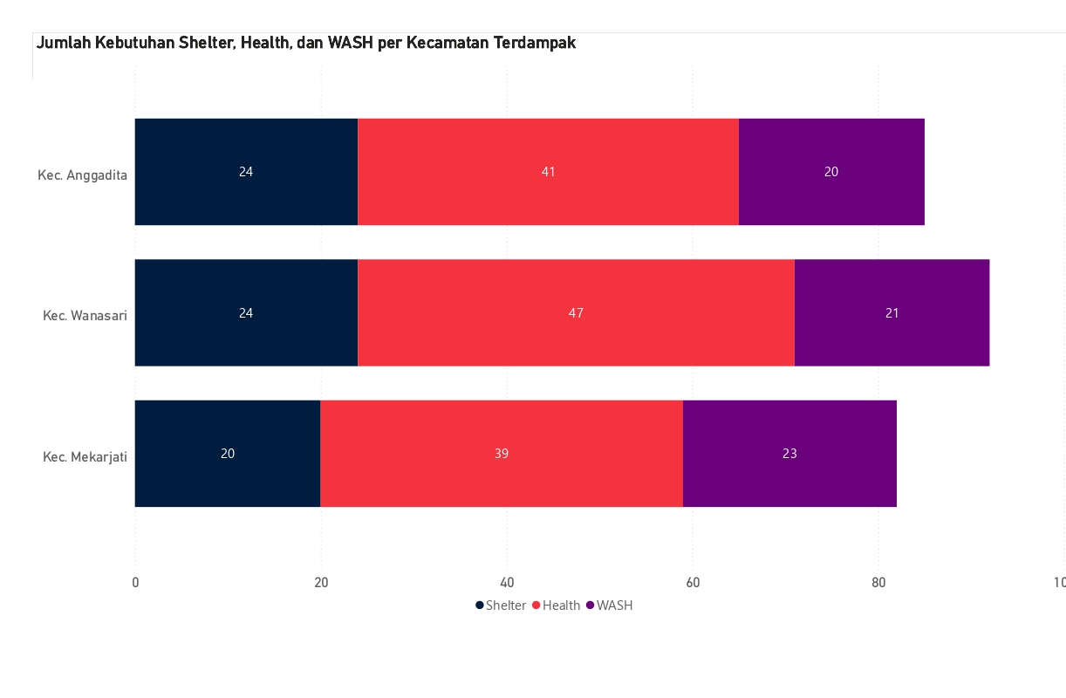
C. Layanan yang Sudah Dilakukan
Layanan dasar relatif merata di ketiga kecamatan dengan performa terbaik di Kecamatan Wanasari. Ketiga layanan dasar (kesehatan, air bersih, dan pangan) memiliki tingkat akses yang seimbang di setiap kecamatan, dengan Kecamatan Mekarjati memiliki akses paling terbatas dibandingkan dua kecamatan lainnya
Distribusi yang seimbang di keempat kategori layanan publik menunjukkan bahwa keseluruhan infrastruktur dasar relatif merata di setiap kecamatan, meskipun Kecamatan Mekarjati menunjukkan kebutuhan peningkatan akses yang lebih signifikan dibandingkan dua kecamatan lainnya
Kebutuhan rata – rata pada kebencanaan ini yaitu layanan shelter, Kesehatan dan Wash.
Dan pada Kecamatan terdampak parah sangat membutuhkn layanan Kesehatan.

Slide 4
D. Kebutuhan Yang Dibutuhkan Saat ini
Wash → tangka air, latrine emergency, hygiene kit, PHBS, dignity kit
Shelter / Non Food Item → shelter toolkits
Food Item
Kesehatan → mobile clinic, emergency kit
Akses → perahu untuk penyebrangan,genset untuk posko
D. Rekomendasi
Internal PMI Provinsi Padangsawit
Infografis
Form rekap data dampak
Pendirian posko lapangan
Menunjuk vocal point / juru bicara untuk penyampaian informasi / update informasi
Luar PMI Provinsi Padangsawit
Aktifasi layanan mobile clinic di beberapa wilayah terdampak
Melakukan prioritas layanan distribusi Wash ke 3 kecamatan yang terdampak parah
E. Rekomendasi Mobilisasi Relawan
Adapun rekomendasi untuk pembagian penugasan relawan yang akan dimobilisasi sebanyak 150 orang sebagaimaan berikut ini :
Kecamatan Wanasari terdapat terdapat layanan WASH, distribusi food item dan layanan Kesehatan dengan total relawan yang akan dimobilisasi sebanyak 54 orang.
Kecamatan Anggadita terdapat terdapat layanan WASH, distribusi food item dan layanan Kesehatan dengan total relawan yang akan dimobilisasi sebanyak 53 orang.
Kecamatan Mekarjati terdapat terdapat layanan WASH, distribusi food item dan layanan Kesehatan dengan total relawan yang akan dimobilisasi sebanyak 43 orang.
Adapun rincian bembagian personal sebagaimana dalam lampiran.

